Slide 1
W00rdenschat: van onschatbare waarde

Slide 2
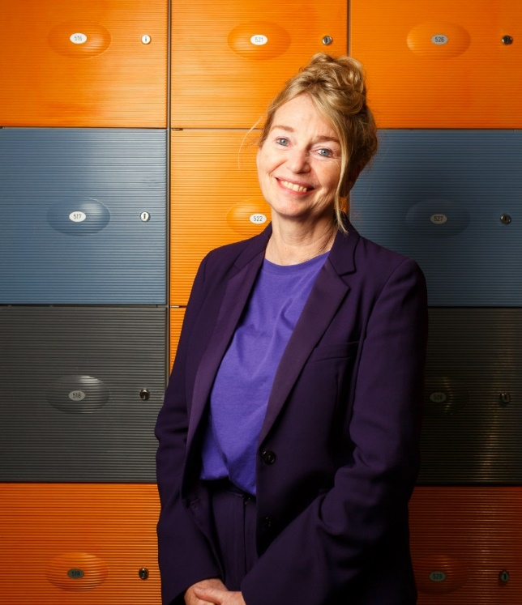
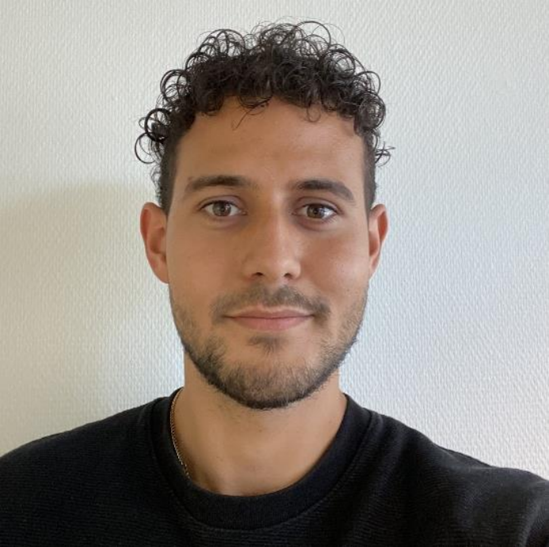
Even voorstellen
Cora Posthumus
Leerkracht en bouwcoördinator MBBB
Taalcentrum Almere
Begeleider van het NT2 -Maatjesproject
Bruno Leite de Oliveira
Onderwijsassistent/ ICT-coördinator
Notes:
Wie werkt er met NT2 ll’n of heeft ervaring met NT2 ll’n?
Wie werkt in het basis, voortgezet onderwijs of anders

Slide 3
NT2 feiten en fabels

Slide 4
Inhoud workshop
Hoe verloopt de woordenschatontwikkeling
Het belang van een grote woordenschat
Het verschil tussen DAT en CAT taal
Hoe breid je de woordenschat van leerlingen uit

Slide 5
Waarom woordenschatonderwijs?
Kinderen moeten voldoende woorden kennen om mee te kunnen komen op school.
De belangrijkste factor voor het falen op school is een onvoldoende woordenschat (Becker, 1977)
Neerwaartse spiraal
Achterstand woordenschat
Minder goed begrijpend luisteren
Minder goed lezen
Minder profiteren van onderwijs
Grotere woord(kennis)achterstand
Opwaartse spiraal
Schoolsucces
Meer woorden bijleren
Beter (begrijpend) lezen en luisteren
Alle kinderen bij de les
Vanaf onderbouw een goede basiswoordenschat
Notes:
Het belang van een grote woordenschat:
Woorden vormen het fundament van onze taal. Woorden stellen ons in staat om:
Te communiceren
Informatie uit te wisselen
Kennis op te doen.
Een goed ontwikkelde woordenschat is dus een vereiste om op school en in de maatschappij te kunnen functioneren.

Slide 6
Omvang receptieve nederlandse woordenschat
leeftijd | NT1 verwervers | NT2 verwervers
4 -jarigen | 3000 | 1000
5 -jarigen | 3800 | 1800
6 -jarigen | 4500 | 2600
7 -jarigen | 5200 | 3400
8 -jarigen | 6000 | 4200
9 -jarigen | 8500 | 5000
10 -jarigen | 11.000 | 6000
11 -jarigen | 14.000 | 8000
12 -jarigen | 17.000 | 10.000
Volwassenen beschikken over 20.000-60.000 woorden
Uit: Nederlands als tweede taal in het basisonderwijs – Kuiken en Vermeer (2013)

Slide 7
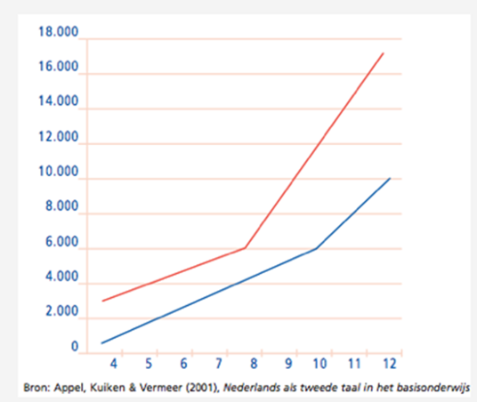
Versnelling na 6000 woorden
Notes:
Rond 10 jaar ook de zaakvakken

Slide 8
Wat is een woord?
Notes:
Hoe leer je woorden?
Wat is een woord: een woord is een combinatie van 3 elementen
Hoe je het schrijft
Hoe je het uitspreekt
De betekenis
hoe je het noemt (schrijft of uitspreekt) dat is het label
De laatste is het concept, wat is het, wat betekent het?

Slide 9
Een woord
Notes:
Dat je een woord kent betekent niet dat je alle 3 elementen kent. We weten wat dit is, een veter maar hoe heet het eindstukje wat meestal van plastic of metaal is zodat het niet gaat rafelen maar hoe noem je dat? Wat is het label?
Iedereen kent het concept (iets dat voorkomt dat de veter gaat rafelen maar hoe heet het? Het is een malie, nestel, aglet of veterstift. Andersom kan ook je kent het label wel maar het concept niet.
Je gaat aan de slag met alle 3 elementen: in de breedte: door het aantal woorden uit te breiden en in de diepte: hoe beter je een woord kent hoe meer je van de betekenis weet en des te breder is je woordenschat ( malie, veter, schoen, uiteinde, plastic)
Hoe geef je ondersteuning bij moeilijke woorden:
Je kunt alleen ingaan op de betekenis, bv tijdens het voorlezen leg je even het kort een woord uit als je denkt dat ze een woord niet kennen. Maar als het in de zaakvakken is, is het ook goed om te kijken hoe schrijf je dat nou. Maar andersom ook, bv tijdens spelling kijken wat een moeilijk woord betekent.

Slide 10
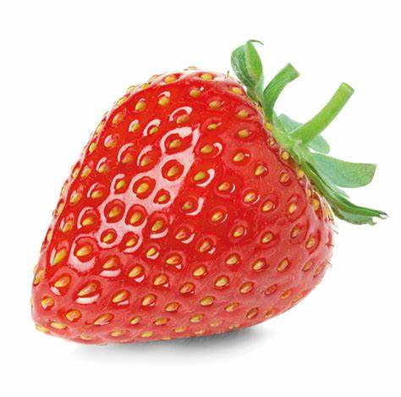
Wat is een woord?
Waar denk jij aan bij ‘de aardbei’?
Notes:
Floor

Slide 11
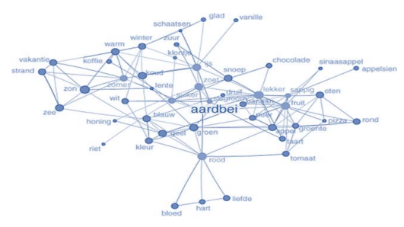
Verschillen tussen leerlingen
Kennis van woordbetekenissen en netwerkopbouw:
kleur
rood
aardbei
fruit
lekker
Notes:
Woorden worden opgeslagen als een netwerk in ons hoofd. Woorden zijn met elkaar verbonden . Hierdoor blijven woorden ook makkelijker hangen. Als je een nieuw woord leert en je kunt het ergens aanhaken dan is het makkelijker om te onthouden dan wanneer het ergens loszweeft. Daarom is thematisch werken ook zo krachtig. Door langere tijd aan eenzelfde thema te werken, komen woorden steeds terug in een iets andere context. Je hoort en ziet het woord meerdere keren waardoor de bruggen tussen de woorden sterker worden.
Je moet de balans vinden in welke woorden je aanbiedt: keuzes maken in welke woorden stop je wel energie
De meeste woorden leer je impliciet, je komt ze tegen in een boek of in gesprekken, op basis van de context of wat je al weet kun je de betekenis achterhalen. Sommige woorden leer je expliciet, dan bied je het woord en de betekenis samen aan ( bv woordenrijtjes met oefenvormen daarbij).
In de thuistaal is al zo’n netwerk, belangrijk om ouders te stimuleren om dit in de eigen taal uit te breiden.

Slide 12
Een lesje Portugees

Slide 13
Een woordcluster
Notes:
Bruno vertelt in het Portugees over een huis, daarna aan de deelnemers vragen of ze een idee hebben waar het verhaal van Bruno overging.
Daarna nog een keer hetzelfde verhaal maar dan met de Logoplaat van het huis.

Slide 14
Welke woorden bied je aan?
Bied niet alleen inhoudswoorden aan, maar ook functiewoorden (terwijl, omdat, als etc.)
Neem ook rekenbegrippen mee in het aanbod.
Selecteer de woorden vooraf en niet tijdens een les.
Bied rond de 25 woorden per week aan. Als je begint met een gestructureerd woordenschataanbod bouw je het aantal aan te bieden woorden op.
Notes:
Op het Taalcentrum ong 75 woorden per week

Slide 15
DAT & CAT
Er zijn twee soorten taal die kinderen moeten leren:
Dagelijkse taal
Dagelijkse Algemene Taalvaardigheid (DAT).
De taal die je elke dag gebruikt om te kletsen met familie en vrienden.
Schooltaal
Cognitieve Academische Taalvaardigheid (CAT)
Schooltaal heb je nodig, om de leerkracht op school te kunnen begrijpen.
Ook om schoolboeken te snappen, of om mee te kunnen praten bij vakken als rekenen, wereldoriëntatie enz.
Beweeg continu van DAT naar CAT (Nieuwe dingen leren uit boeken, informatie verwerken)

Slide 16
DAT en CAT

Slide 18
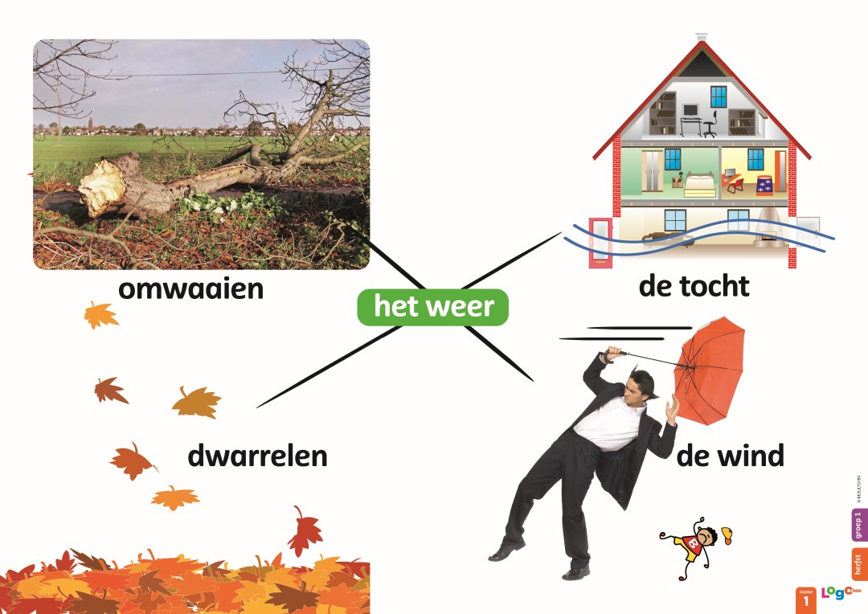
Hoe bied je woorden aan?
Bied woorden zo veel mogelijk in woordclusters aan.
Bied woorden zo veel mogelijk in de klas aan.
Hang van ieder woord een afbeelding (het liefst een foto) op in de klas, inclusief het lidwoord.
Notes:
Niet alle woorden passen in woordclusters, vergeet niet de CAT woorden ( Logo kalender)
Geen losstaande woordenschatlessen, sluit zoveel mogelijk aan bij wat je al doet.
Kijk kritisch naar de methodes, durf keuzes te maken.
Welke woorden ga je aanleren? Er zijn 3 lagen:
Dagelijkse algemene taal
Woorden die vaak voorkomen maar in geschreven teksten staan (bv de vulkaan)
Vakspecifieke woorden (die leer je door te lezen) : terwijl, waarderen, trotseren)
Altijd afvragen heeft het woord nut voor de leerlingen, hoe vaak komt het voor?

Slide 19
De viertakt
Notes:
Een didaktiek om de woordenschat aan te bieden is de 4 takt. Dit is een methode om woorden expliciet aan te bieden. De 4 takt is een werkwijze om fasegewijs woorden aan te bieden ( voor de laag 3 woorden)
Voorbewerken: je betrekt de ll’n bij de context waarin de woorden voorkomen (orienteren)
Semantiseren: de betekenis van de woorden uitleggen met de 3 uitjes (uitleggen, uitbeelden, uitbreiden)
Consolideren: de betekenissen inoefenen met verwerkingsoefeningen
Controleren: nagaan of de nieuwe woorden ook worden onthouden
7 x herhalen

Slide 20
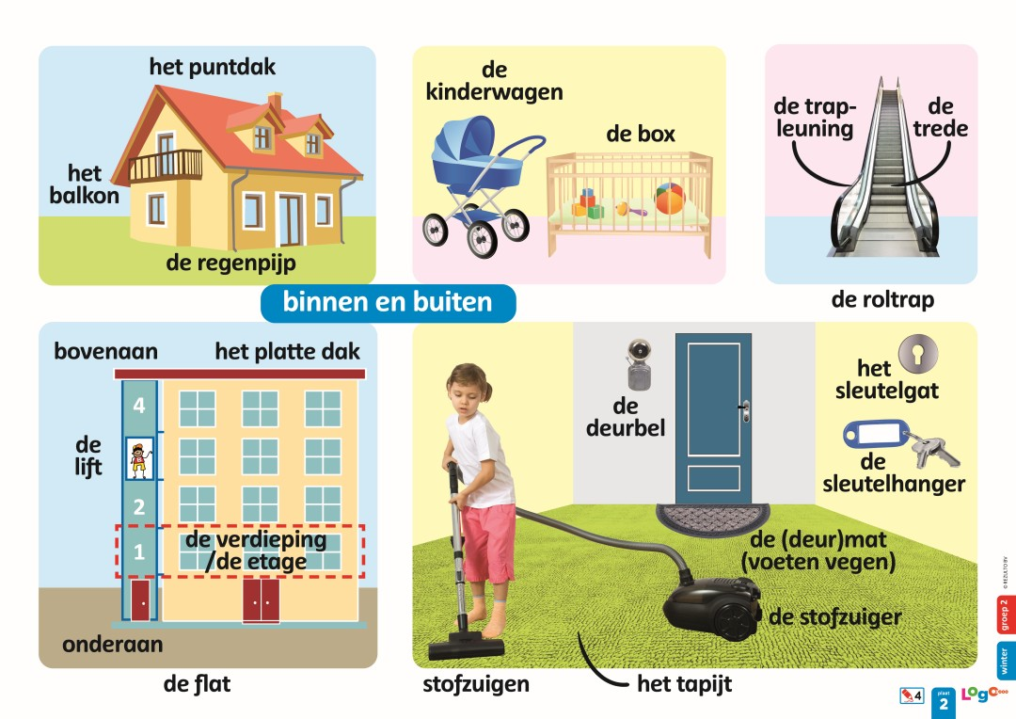
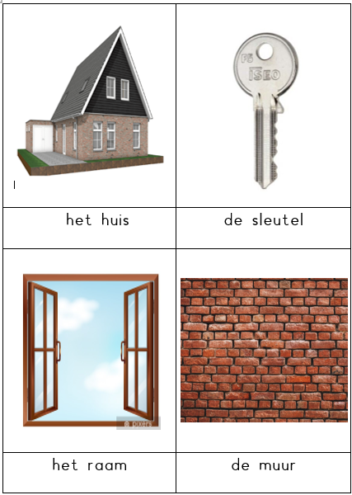
Voorbeeld van woordplaat en kaarten
Notes:
Door nieuwe woorden visueel te maken door er een plaatje bij te doen maak je het makkelijker te begrijpen wat iets is en onthoud je het beter en je kunt er steeds meer nieuwe woorden aanhaken

Slide 21
Hoeveel procent van de woorden uit een tekst moeten leerlingen kennen om de tekst te kunnen gebruiken in het onderwijs ?
70-75%
75-80%
80-85%
85-90%
90-95%
95-100%
Notes:
Het is belangrijk dat de leerlingen in aanraking komen met woorden die ze nog niet kennen zodat ze de nieuwe woorden leren. Meestal kun je dit kort uitleggen bv tijdens het voorlezen of wanneer leerlingen zelf lezen en een woord niet begrijpen. Is het doel begrijpend lezen dan mag de woordenschat geen belemmering zijn en is het belangrijk dat ze voldoende woorden begrijpen om tot begrip te komen. Dan ondersteun je de ll’n bij de woorden die ze niet kennen.

Slide 22
Tekst begrijpen
Om een tekst goed te kunnen begrijpen, moet je tussen de 95 en 98 procent van de gebruikte woorden kennen.
Moeite met tekstbegrip
Falen inhoud tekst te leren
Kans missen nieuwe woorden te leren
Minder dan 95% woordenschat
Notes:
80%: je begrijpt de tekst slecht, de strekking van de tekst blijft onduidelijk
85%: globaal begrip
90%: redelijk begrip
Pas bij 95% tekstdekking kan een ll’n de tekst goed begrijpen.

Slide 23
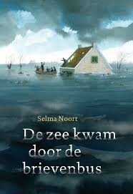
Rijke tekst
De zee kwam door de brievenbus – Selma Noort
In het holst van de nacht beierden de klokken van de kerk alsof we meteen, NU,
naar de dienst moesten komen. Ik sliep nog half, en werd verblind door het licht
dat mama aan had gedaan.
[…]
Stormwind rukte aan ons huis. Regen kletterde tegen de ruit. Ons gordijntje
golfde. Toch was het raam dicht.
Bibberend kleedden we ons aan. Maillot, rokje, truitje, vestje. Ik vond het
spannend. Midden in de nacht opstaan omdat de zee zou komen! Wat lief van
mama dat ze ons riep zodat wij zoiets bijzonders ook konden zien. Hoeveel water
zou er wel niet door de straat stromen? Sjaan en ik konden morgen papieren
bootjes vouwen en die door de goot laten varen. Misschien zou er zelfs wel een
vis door de straat zwemmen
Notes:
Rijke teksten hebben herkenbare thema’s voor ll’n met een rijk taalaanbod, gevarieerde woordenschat met hoog en laag frequente woorden.
Naast het overbrengen van kennis is het ook belangrijk dat ze in aanraking komen met woorden die ze niet kennen. Hierbij hebben ze de leerkracht nodig als het gaat om het begrijpen van de tekst. Schroom niet om moeilijke teksten te gebruiken, je moet het juist niet verarmen.
Rijke teksten zet je in dmv:
Voorlezen van rijke teksten en het gesprek erover aangaan, hiermee verrijk je de woordenschat ( lees elke dag voor van groep 1 t/m groep 8)
Activeren om zelf rijke teksten te lezen om meer leeskilometers te maken wat leidt tot meer leesplezier
Integratie van rijke teksten in WO vakken.
Opdracht: welke woorden ga je uitleggen ?

Slide 24
Nt2 feiten en fabels

Slide 25
Een woordcluster
???
???
???
???
???
???
???
???
???
???
Notes:
Bruno vragen witte vlakken te maken.

Slide 26
tips
LOWAN: ondersteuning onderwijs nieuwkomers www.lowan.nl
https://www.moedint2.nl/home : Hier zijn moedertaalspecifieke problemen en kansen bij het leren van Nederlands te vinden, voor verschillende talen. Taalkundigen van de UU hebben samen met onderwijsdeskundigen en ICT-experts deze (web)app ontwikkeld, die NT2-docenten helpt bij het oplossen van deze problemen. In de app vinden ze overzichten van cruciale verschillen tussen het Nederlands en een aantal veel voorkomende eerste talen, in sommige gevallen met lesactiviteiten erbij.

Slide 27
Evaluatie

Slide 28
Vragen?

Slide 29
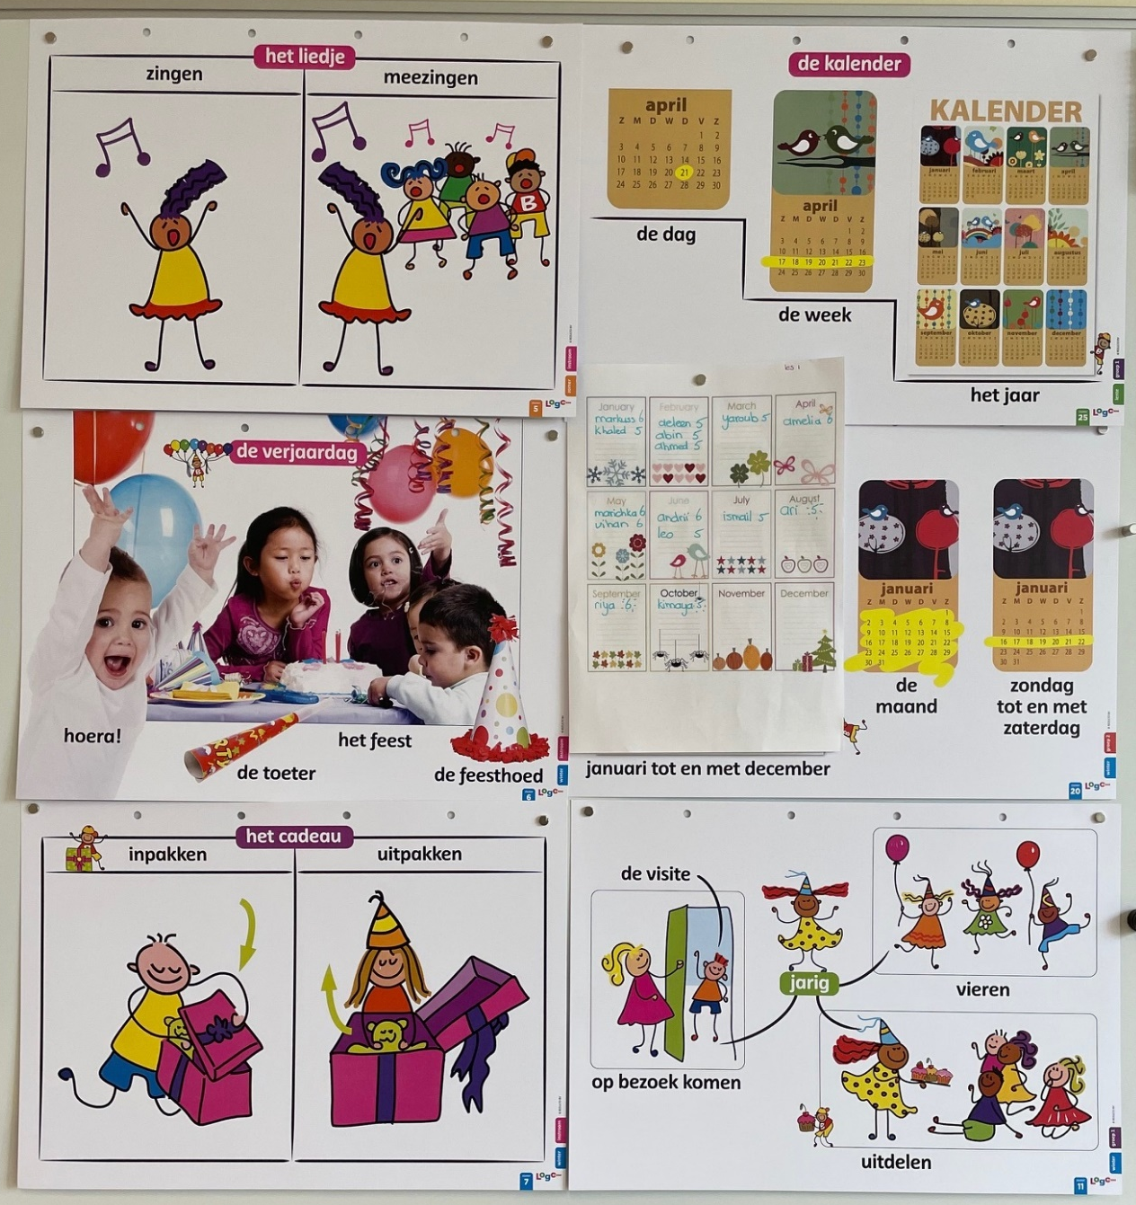
De woordmuur

Slide 30
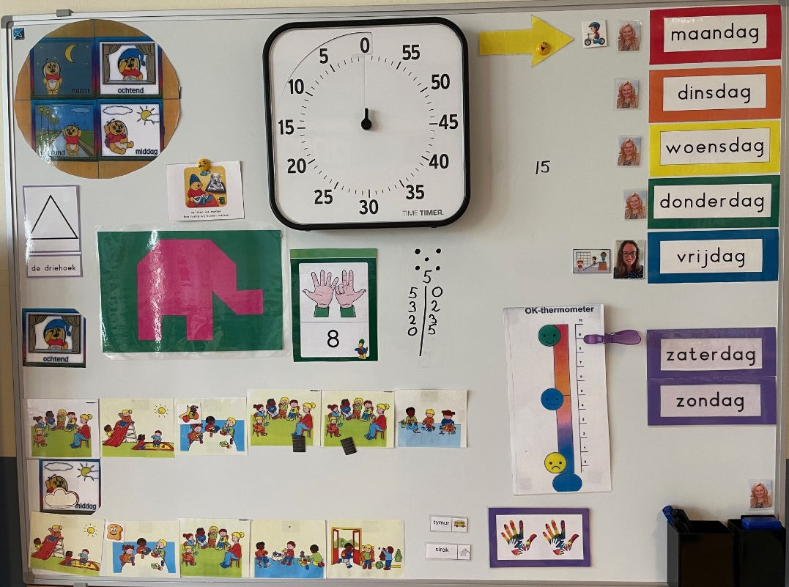
Extra Tips
Laat woorden het gehele thema aan de muur hangen.
Hang de woorden op ooghoogte van de kinderen.
Bied zelfstandig naamwoorden altijd met het lidwoord aan.
Betrek ouders bij het onderwijsaanbod.
Deze manieren dienen niet los van elkaar gezien en benaderd te worden, maar juist in hun onderlinge samenhang en verband!

